Slide 1



ЭлектроСфера
Кисловодск
Электрификация
коммунальной
2026 г.
техники СКФО
Современные решения для городов и курортов
Кавказских Минеральных Вод
Электромобильная
столица Кавказа
silavolt.ru

Slide 2




О КОМПАНИИ
Российский производитель электрической
спецтехники для ЖКХ и бизнеса
С 2020 года на рынке
44-ФЗ и 223-ФЗ
Поставки по всей России.
Собственная SKD-сборка
в Краснодарском крае.
Полный пакет документов.
Опыт муниципальных
поставок по всей России.
Склады Москва + Анапа
Более 1 500 клиентов
Техника всегда в наличии.
Доставка по РФ бесплатно.
Запчасти — за 1 день.
Города, курорты, заводы,
аэропорты, санатории.
Работаем с 2020 года.

Slide 3




ДОВЕРИЕ
Нам доверяют ведущие организации России
1 500+
6 лет
44/223
клиентов
по всей России
на рынке
электротехники
работаем
по ФЗ
Москва — ЖКХ
Крупный бизнес
ГБУ «Жилищник» Мещанского,
Пресненского, Тверского районов,
района Арбат
Лукойл, Технониколь,
Акмаш-Холдинг, Пиксода
Транспорт и туризм
Санатории и курорты
Аэропорт «Казань»,
кластер Таврида.Арт (Крым),
Анапа
Alleya Resort (Дагестан),
АМАКС «Орбита» (Краснодар),
Артморе (Крым)

Slide 4

ЭКО-СТАНДАРТ
Почему электротяга — идеал для курортов
🔇
Полная тишина
Шум < 65 дБ. Работа в санаторных зонах, парках и ночное время суток.
💨
Нулевой выхлоп
Кисловодск —
электромобильная
столица Кавказа
Без CO₂, без запаха, без вреда для туристов и жителей курорта.
Наша техника — часть
этой миссии
⚡
100% электро
Заряд от 220В розетки. Стоимость рабочей смены в десятки раз ниже бензина.

Slide 5


СЕРВИС
Поддержка 24/7 — без простоев
99%
проблем решаются удалённо — без вызова мастера.
Аудио, видео, дистанционная диагностика.
Ответ за 15 минут
Запчасти за 1 день
Выезд мастера
Онлайн-поддержка в рабочее время.
Экстренная линия — круглосуточно.
Собственный склад в Анапе.
Доставка по Югу России за сутки.
При необходимости — специалист
приедет в кратчайшие сроки.

Slide 6
ГАРАНТИЯ
Пожизненная расширенная гарантия
Что покрывает::
✓
Ходовые двигатели
✓
Всасывающие (вакуумные) двигатели
✓
Приводы щеток
LIFETIME
WARRANTY
✓
Механизмы подъема / опускания щеток
✓
Механизмы подъема / опускания щеток
Пожизненная расширенная гарантия
на все основные электроузлы
✗
Расходники
✗
Механические износы

Slide 7
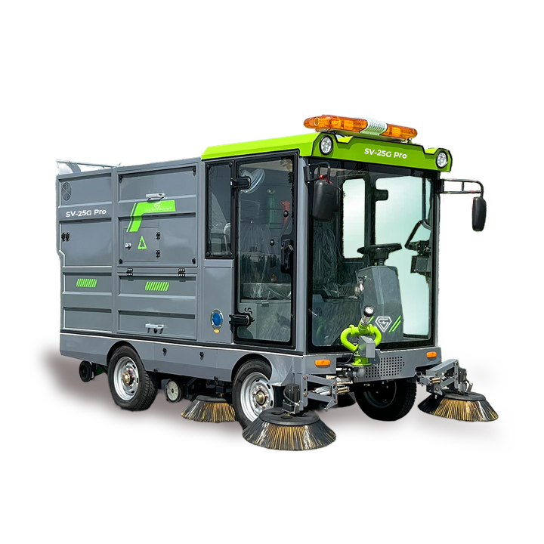

ФЛАГМАН ЛИНЕЙКИ PRO
SV-25G PRO — Подметальная вакуумная машина
SV-25G PRO
Ширина очистки:
2 000–2 500 мм
Производительность:
35 000 м²/ч
Мощность:
8 400 Вт
Батарея:
300 А/ч LiFePO4
Работа без зарядки:
8 часов
Аппарат высокого давления:
✓
Выносной пылесос:
✓
Кондиционер-отопитель:
✓
silavolt.ru → SV-25G PRO

Slide 8
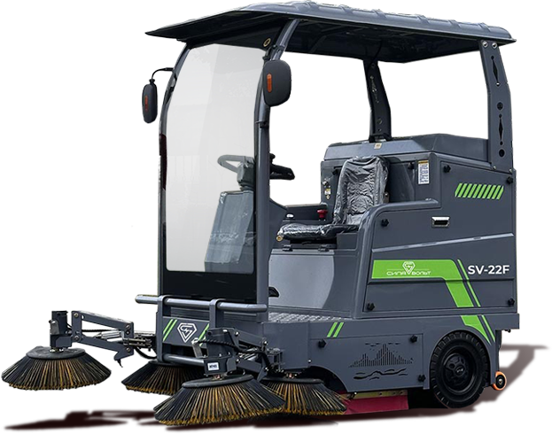
ХИТ ПРОДАЖ
SV-22F — Подметальная вакуумная машина
SV-22F
Ширина очистки:
1 800–2 200 мм
Производительность:
15 000 м²/ч
Мощность:
3 050 Вт
Батарея:
150 А/ч LiFePO4
Работа без зарядки:
8 часов
Влажная уборка:
✓
Зона вакуумной фильтрации:
6 м²
Функция встряхивания пыли:
✓
silavolt.ru → SV-22F

Slide 9
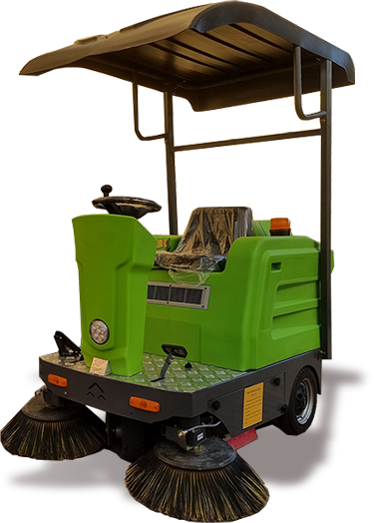
САМАЯ КОМПАКТНАЯ
SV-125А — Подметально-уборочная вакуумная машина
SV-125А
Ширина очистки:
1 250 мм
Производительность:
8 000 м²/ч
Мощность:
2 050 Вт
Батарея:
45-100 А/ч
Работа без зарядки:
2-8 часов
Влажная уборка:
✓
Зона вакуумной фильтрации:
5 м²
Функция встряхивания пыли:
✓
silavolt.ru → SV-125А

Slide 10
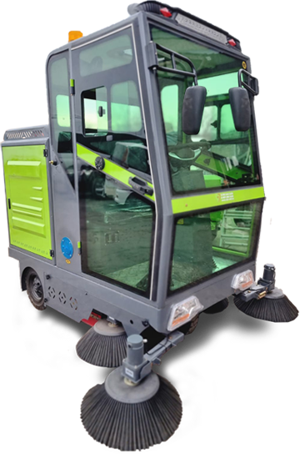
МАЛАЯ МЕХАНИЗАЦИЯ ДЛЯ ПАРКОВ
SV-20A — Подметально-вакуумная машина
SV-20A
Ширина очистки:
2 000 мм
Производительность:
18 500 м²/ч
Мощность:
3 400 Вт
Батарея:
150 А/ч LiFePO4
Работа без зарядки:
6 часов
Влажная уборка:
✓
Зона вакуумной фильтрации:
6 м²
Функция встряхивания пыли:
✓
silavolt.ru → SV-20A

Slide 11
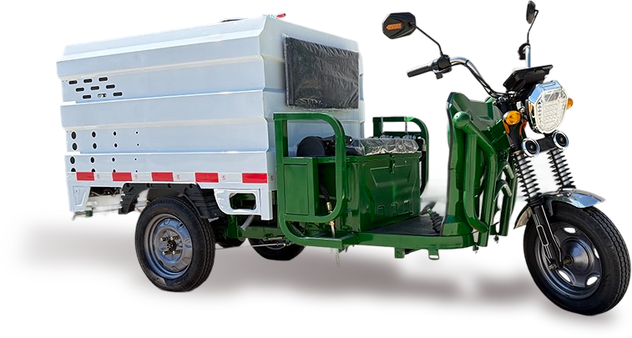
СПЕЦТЕХНИКА
SV-Циклон 200 — мобильная мойка высокого давления
SV-Циклон 200
Тип двигателя:
электрический
Мощность:
2 500 Вт
Емкость бака для воды:
500 л
Батарея:
100 А/ч LiFePO4
Запас хода на одном заряде:
До 100 км
Аппарат высокого давления:
✓
Фронтальная/тыловая мойка:
✓
Макс. рабочее давление АВД:
200 бар
silavolt.ru → SV-Циклон 200

Slide 12
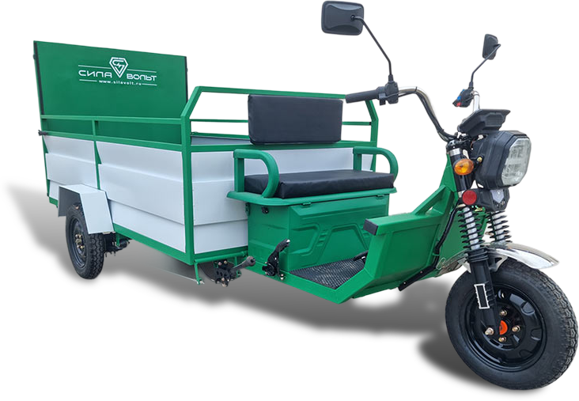
СПЕЦТЕХНИКА
SV-Титан — Электрический грузовой трицикл
SV-Титан
Размер кузова:
2 300*1 280*1 580 мм
Мощность:
1 300 Вт
Грузоподъемность:
750 кг
Запас хода на одном заряде:
70 км
Скорость:
40 км/ч
Батарея:
45 А/ч
Масса:
350 кг
silavolt.ru → SV-Титан

Slide 13

ЭКОНОМИЧЕСКАЯ ВЫГОДА
Почему электротехника выгоднее бензиновой
10 лет
в 10-30 раз
0 руб.
Срок эксплуатации
дешевле
в эксплуатации
доставка
по России
Параметры:
Спецтехника (СилаВольт)
Техника с ДВС
Цена
✓
от
до
✗
✓
✗
Стоимость электроэнергия / топливо
~10-25 руб./час
~300-500 руб./час
✓
✗
ТО и обслуживание
Минимальное
Регулярное, дорогое
✓
✗
Выбросы CO₂
0 (нулевые)
Значительные
✓
✗
Шум
< 65 дБ (тихо)
> 90 дБ (громко)
✓
✗
Гарантия
Пожизненная
1-3 года

Slide 14




Давайте сотрудничать!
ЭлектроСфера Кисловодск
2026
Готовы поставить технику для нужд СКФО.
Подберём решение под любой бюджет и задачи.
silavolt.ru
+7 (925) 646-24-24
info@silavolt.ru
Российская электротехника
для ЖКХ и бизнеса
Склады: г. Анапа, г. Москва

